Slide 1
«Гербы городов Золотого кольца России»

Slide 2
Что такое герб города?
Герб ( от нем. Erbe — наследство), эмблема, наследственный отличительный знак, сочетание фигур и предметов, которым придаётся символическое значение, выражающее исторические традиции города.

Slide 3
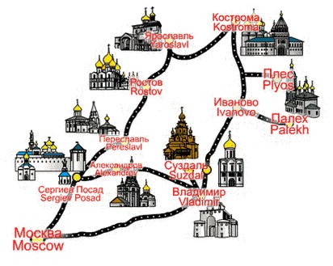
Города Золотого кольца России

Slide 4
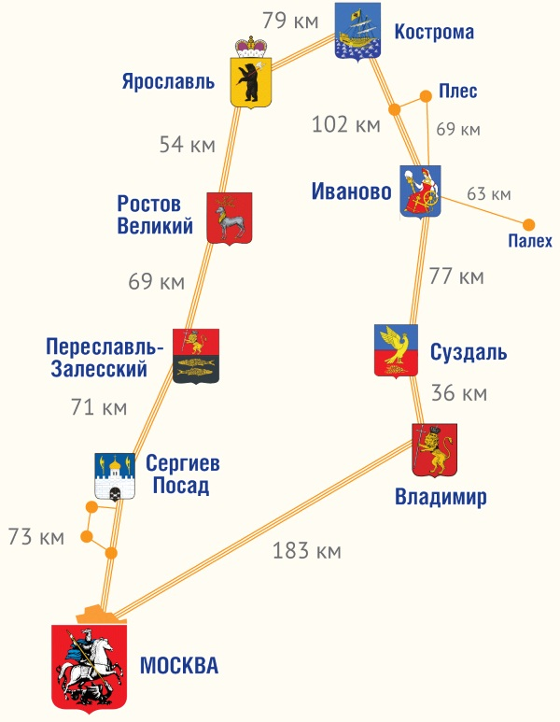

Slide 5
Домашняя работа
1. Изучи Герб Атни́нского муниципального района Республики Татарстан Российской Федерации.
2. Нарисуй в альбоме наш герб и отправь для оценивания.

Slide 6

Герб Атнинского района Татарстана
Детали
Утверждён | 3 марта 2006 года
Авторский коллектив
Идея герба | М. Хабибуллин

Slide 7
В лазоревом (синем, голубом) поле зелёный цветок тюльпана, тонко окаймлённый золотом; поверх всего продольно разделённое злато-серебряное гусиное перо, положенное в левую выгнутую перевязь и упирающееся острым концом внутрь каймы».
«
Золото — символ урожая, богатства, стабильности, уважения и интеллекта.
Серебро — символ чистоты помыслов и стремлений, совершенства, мира и взаимопонимания.
Зелёный цвет — символ природы, здоровья, жизненного роста. Голубой цвет — символ чести, благородства, духовности.

